Slide 1
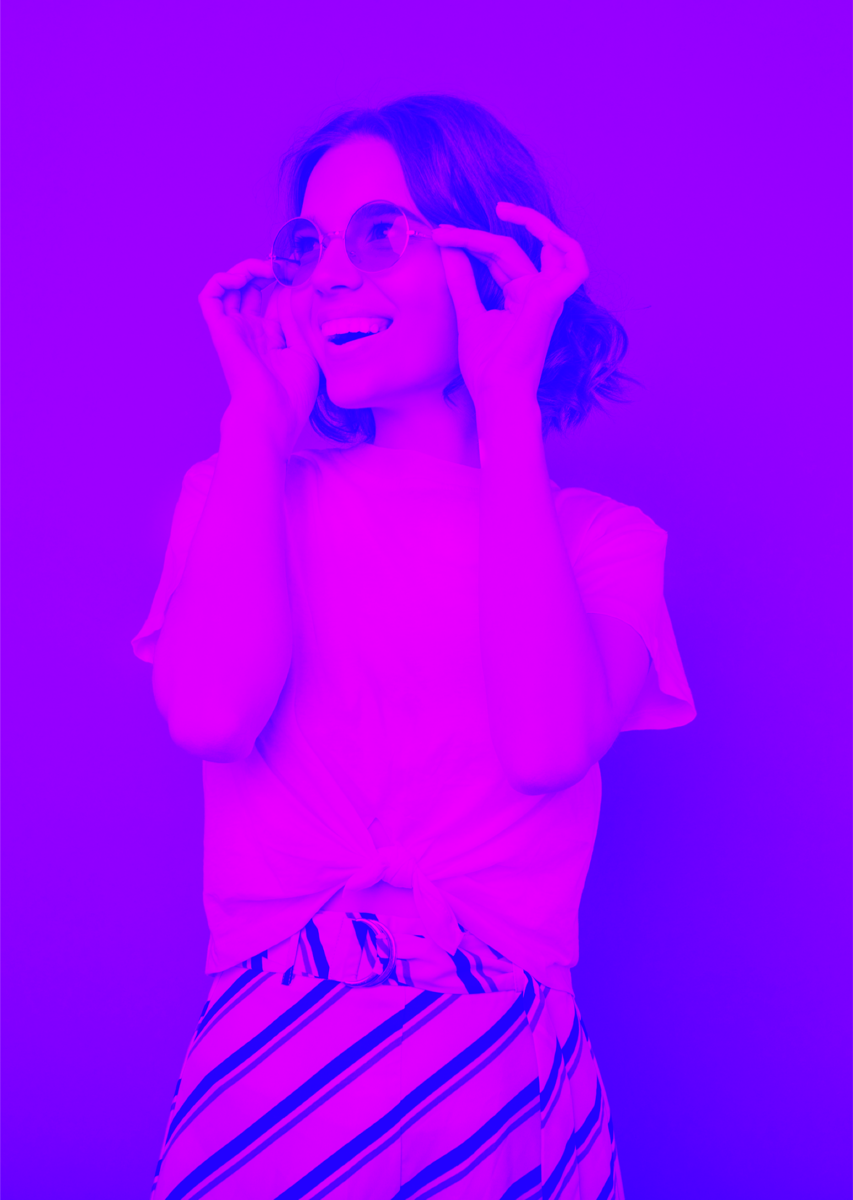



Интеллектуальная среда "Умная экосистема" для детей с ограниченными возможностями здоровья
Создание умной экосистемы для контактного зоопарка и мини-теплиц для детей со сниженным зрением.
Кочегарова Дарья Андреевна,
+79093370806

Slide 2
Краткое описание клиентов:
Учреждения среднего образования;
Начальные школы;
Культурно-развлекательные центры;
Реабилитационные центры для детей с ограниченными возможностями;
Физические лица.
Описание трудностей, с которыми сталкиваются:
Проблема социально-психологической адаптации детей с ограниченными возможностями к условиям жизни в обществе;
Организация образования и досуга для детей;
Безопасное времяпровождение.

Slide 3
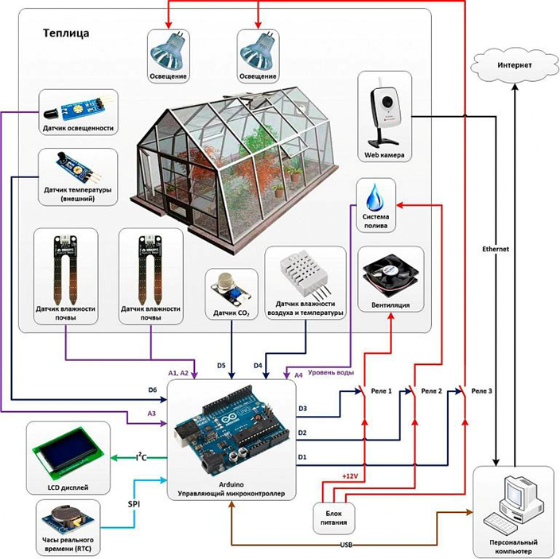
Описание решения / продукт
Краткое описание продукта
Проработанная технология, позволяющая детям с ограниченными возможностями здоровья комфортно общаться с окружающим миром.
Датчики движения
Датчики освещения
Умные замки
Умный полив
Контроль влажности
Контроль температуры воздуха
Аудиосистема

Slide 4
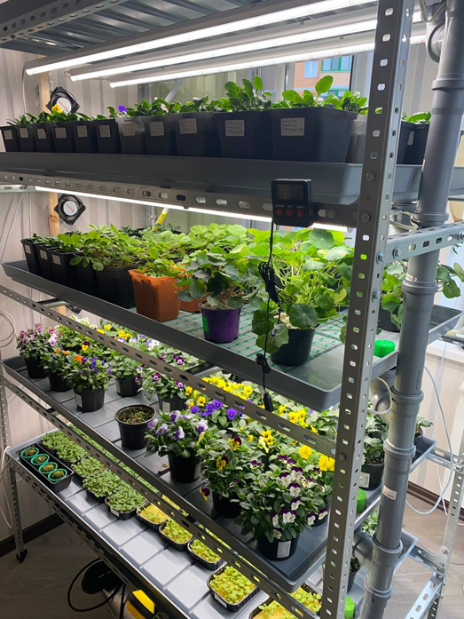
  Каким образом решает задачу клиента
Разработка системы датчиков для контроля замков, освещения, полива для функционирования контактного зоопарка и мини-теплиц.
Разработка аудиосопровождения, работающего на основе датчиков для создания комфортного пребывания слабовидящих детей и их образовательного процесса.
Гидропонная установка для выращивания микро-зелени

Slide 5
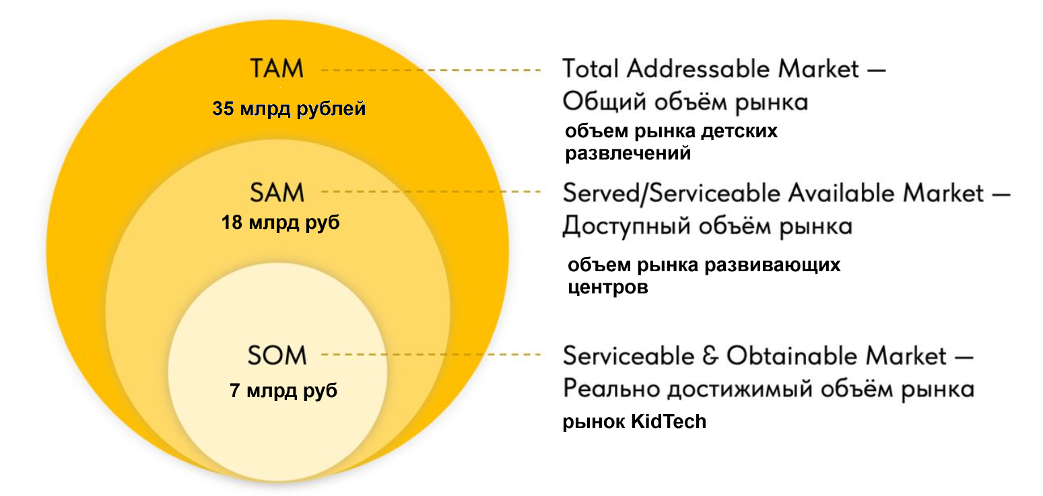
Оценка рынка и TAM-SAM-SOM анализ

Slide 6
Проблемное интервью
Сегмент А:
Родители слабовидящих детей от 6 до 13 лет
Гипотеза:
Организация безопасного, самостоятельного, познавательного досуга для ребенка с ОВЗ

Slide 7
Сравнение с конкурентами
Индивидуальный подход
Решение социально значимых проблем
Помощь в адаптации незащищенных слоев населения
Внедрение умных технологий в обучение
Совмещенный вместе с образованием досуг
 | Безопасность | Образование | Досуг | Общение | Индивидуальный подход | Технологичность
VR-парк Саратов thedeepvr | - | - | + | - | - | +
Детский парк развлечений Кубики | + | - | + | + | - | -
Центр развития ребенка «Апельсин» | + | + | - | + | + | -
Проект «Умная экосистема» | + | + | + | + | + | +

Slide 8
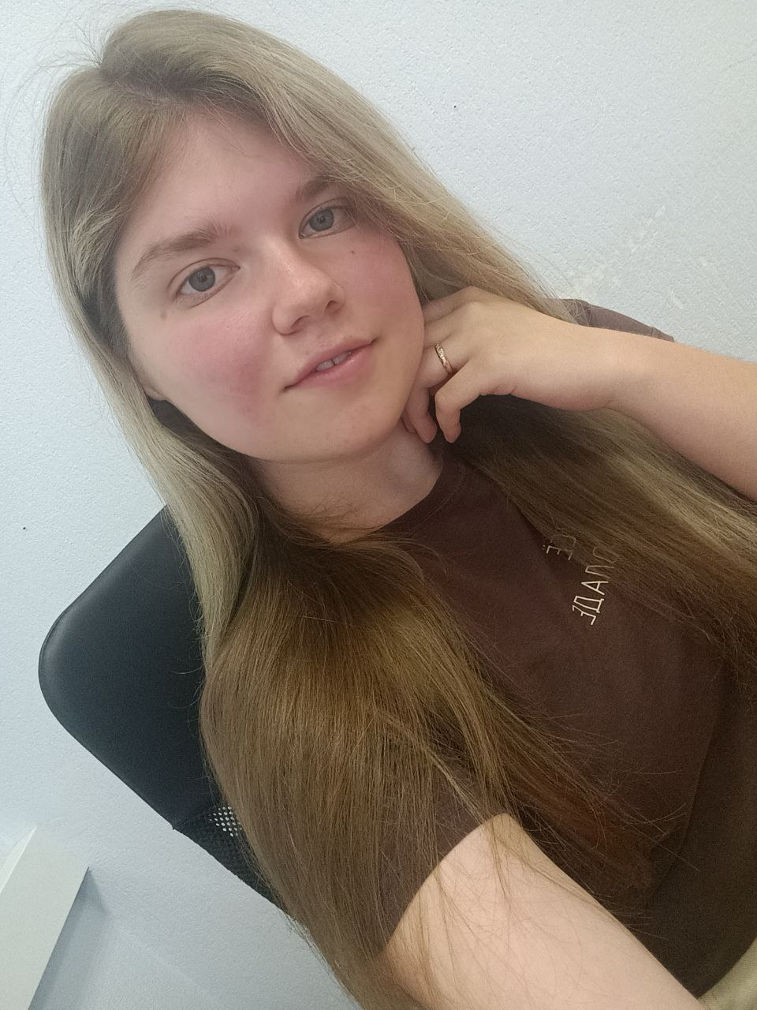
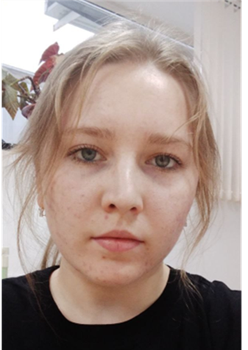
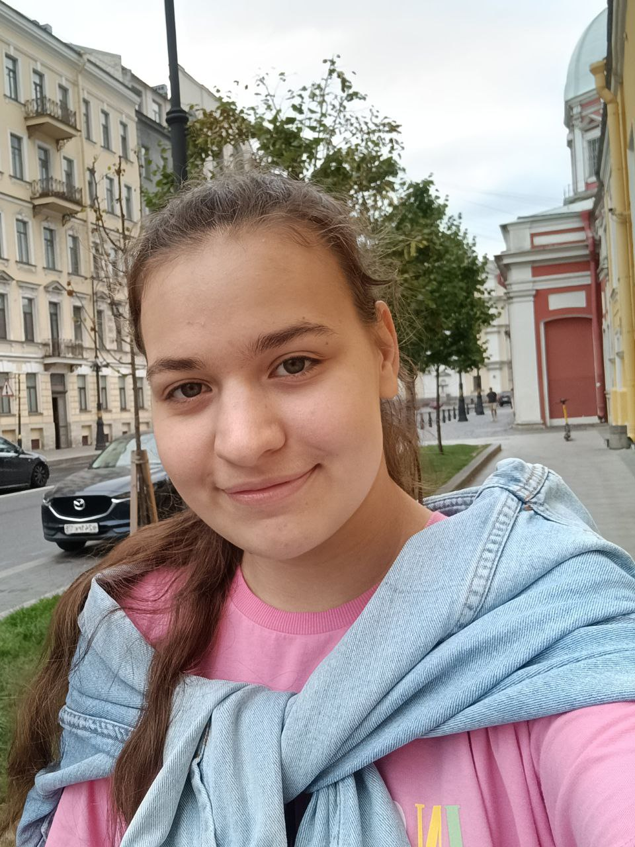
Команда
Кочкаева Софья Александровна
Разработчик технологии
тг. @Sonchik2911
Бакаева Анастасия Сергеевна
Лидер проекта
тг. @Invizitus
Кочегарова Дарья
Андреевна
Разработчик технологии
тг. @kchgrva

Slide 9

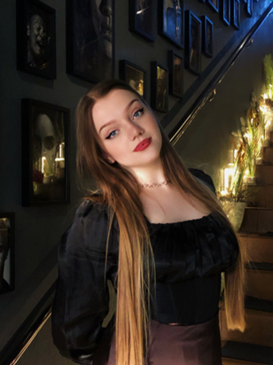
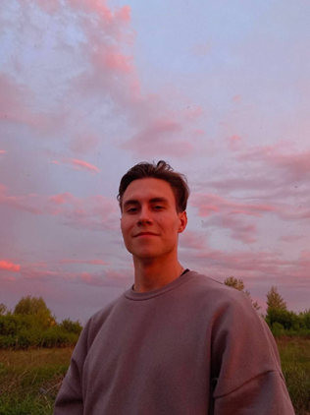
Команда
Погодин Арсений Александрович
Дизайнер
тг. @SRT_Pogodin_Arseniy
Лесина София Александровна
Дизайнер
тг. @imsofiiaaaa
Порваткин Егор
Константинович
Разработчик технологии
тг. @Egor_Porvatkin

Slide 10
Контакты
Кочегарова Дарья
(разработчик технологии)
89093370806;
kda-100204@mail.ru.

